Slide 1

AYT
01
MODERN ATOM
TEORİSİ
www.youtube.com/@paraksilen
www.paraksilen.com
@paraksilenkimya

Slide 2

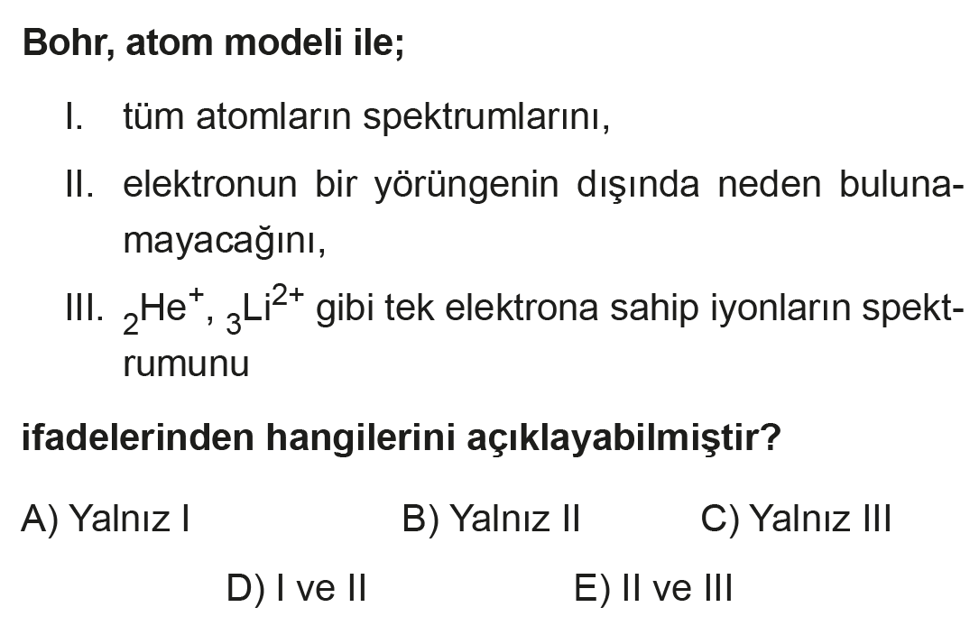
AYT
01
MODERN
ATOM
TEORİSİ

Slide 3
AYT
01
MODERN
ATOM
TEORİSİ

Slide 4
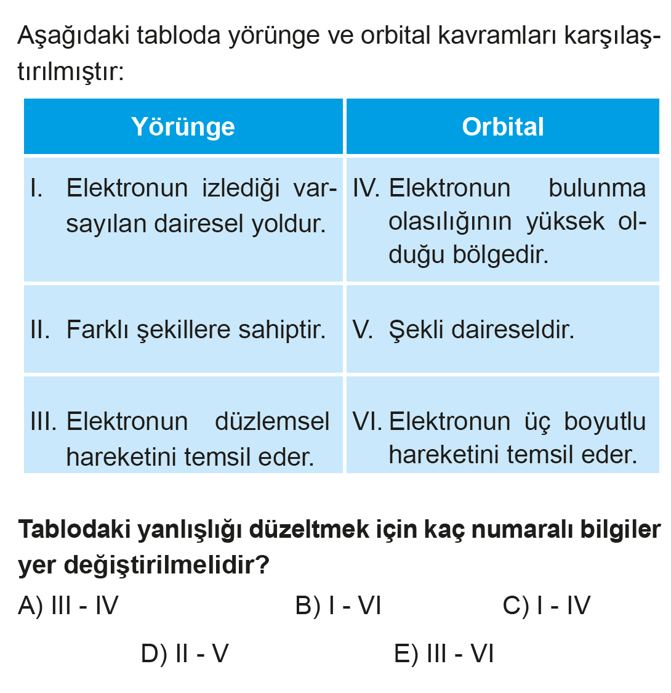
AYT
01
MODERN
ATOM
TEORİSİ

Slide 5
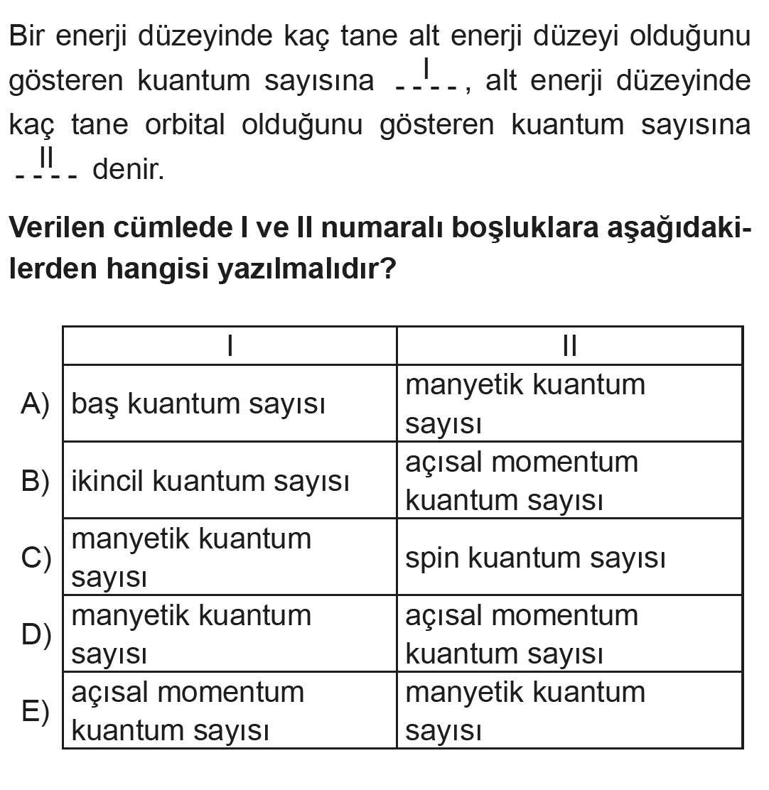
AYT
01
MODERN
ATOM
TEORİSİ

Slide 6
AYT
01
MODERN
ATOM
TEORİSİ

Slide 7
AYT
01
MODERN
ATOM
TEORİSİ

Slide 8
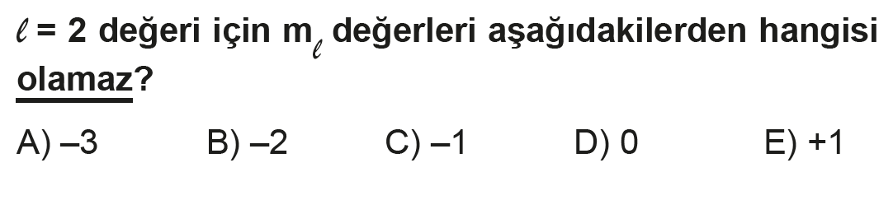
AYT
01
MODERN
ATOM
TEORİSİ

Slide 9
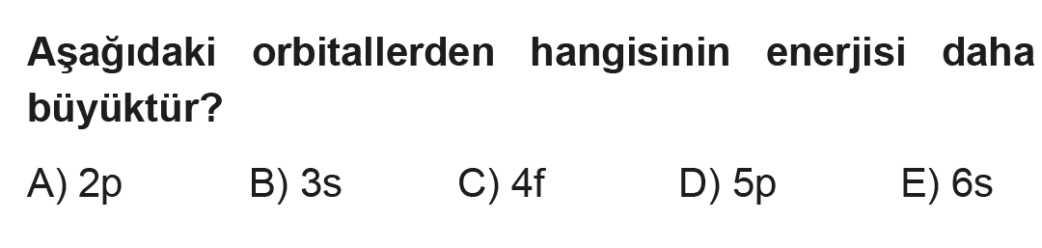
AYT
01
MODERN
ATOM
TEORİSİ

Slide 10
AYT
01
MODERN
ATOM
TEORİSİ

Slide 11
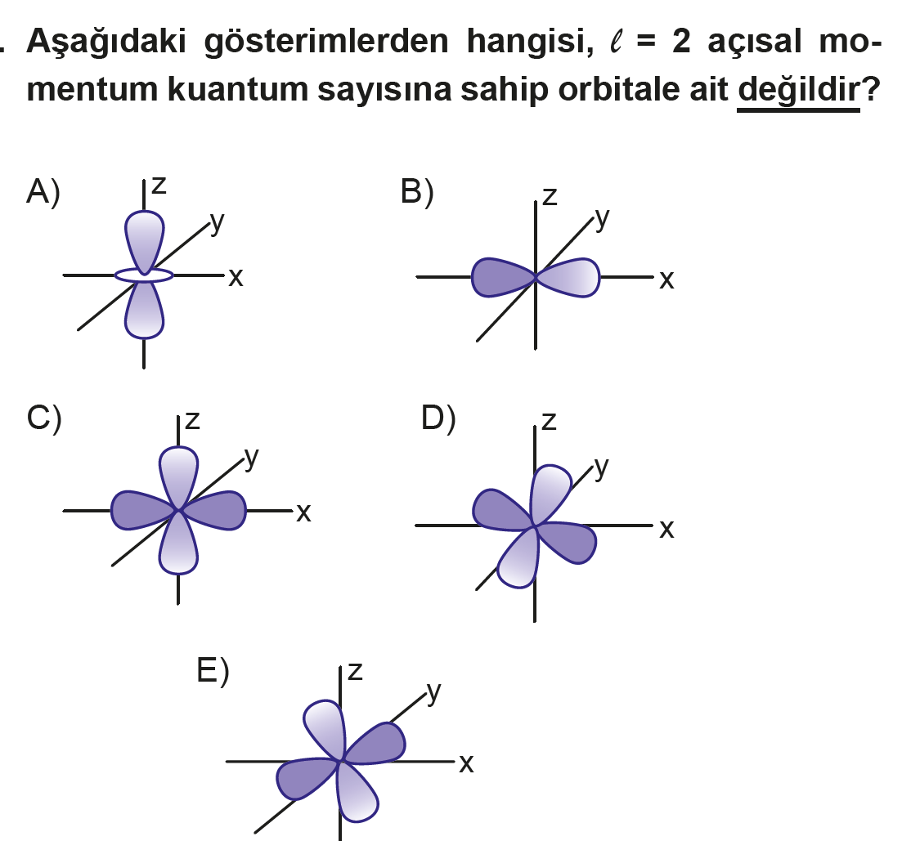
AYT
01
MODERN
ATOM
TEORİSİ

Slide 12
AYT
01
MODERN
ATOM
TEORİSİ

Slide 13
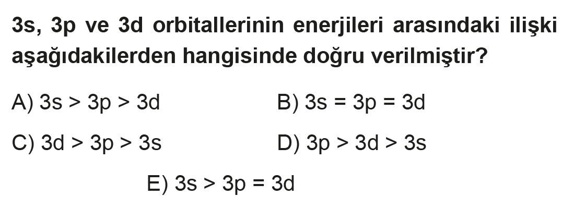
AYT
01
MODERN
ATOM
TEORİSİ

Slide 14
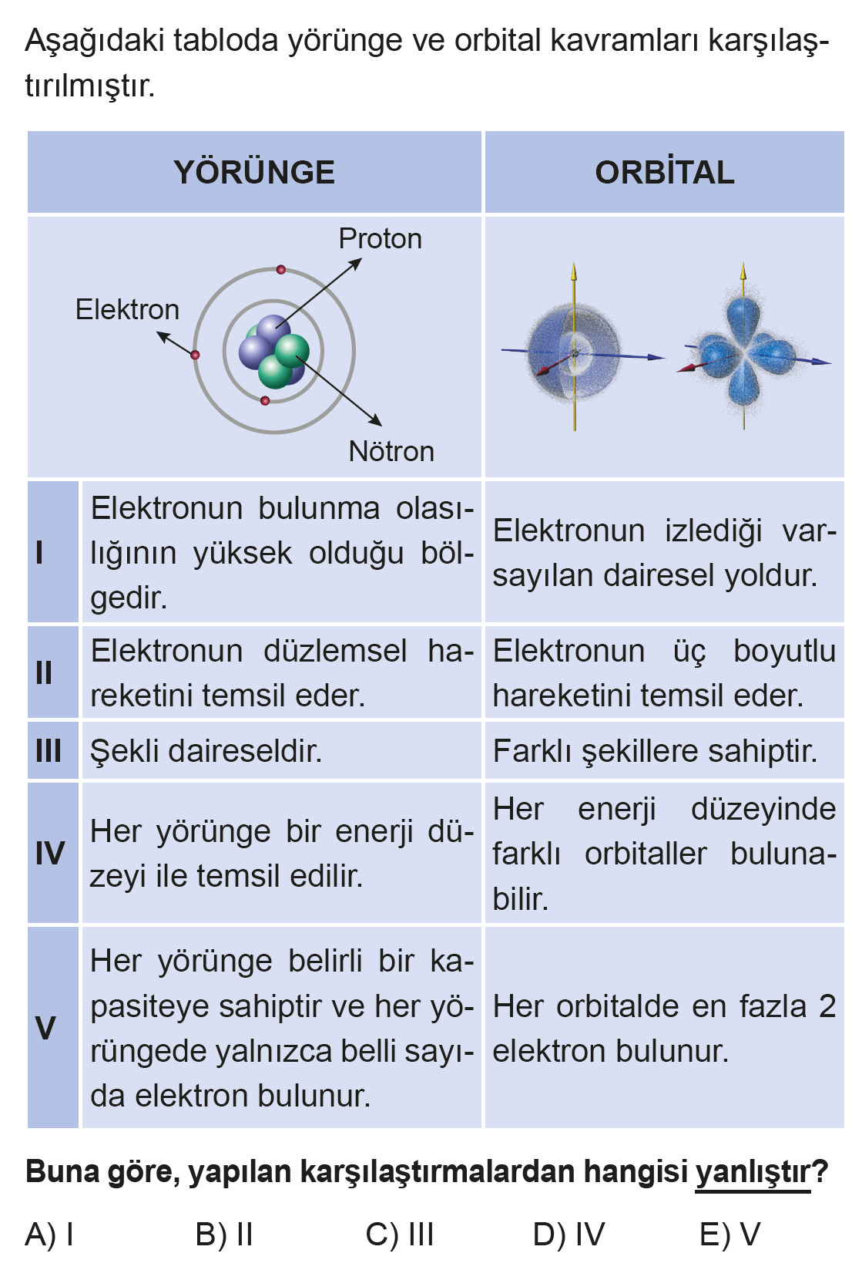
AYT
01
MODERN
ATOM
TEORİSİ

Slide 15
AYT
01
MODERN
ATOM
TEORİSİ

Slide 16
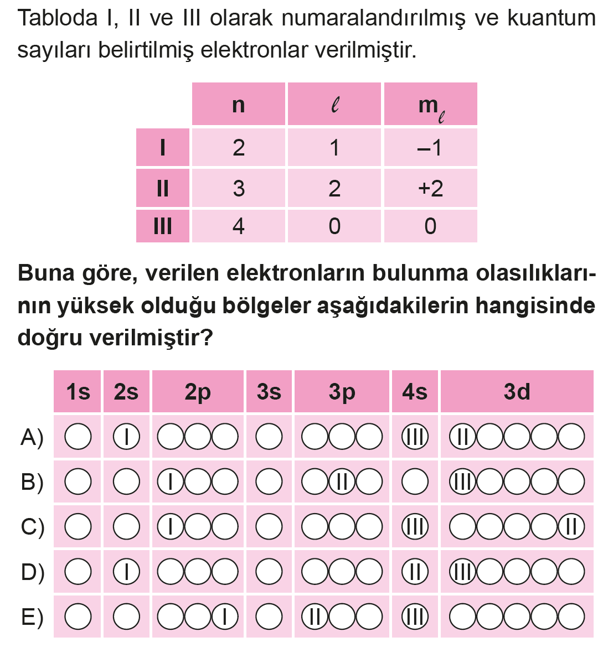
AYT
01
MODERN
ATOM
TEORİSİ

Slide 17
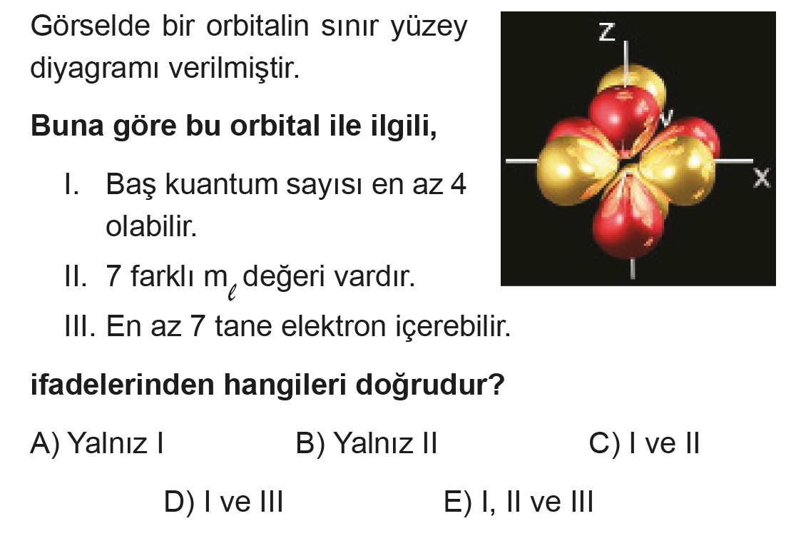
AYT
01
MODERN
ATOM
TEORİSİ

Slide 18
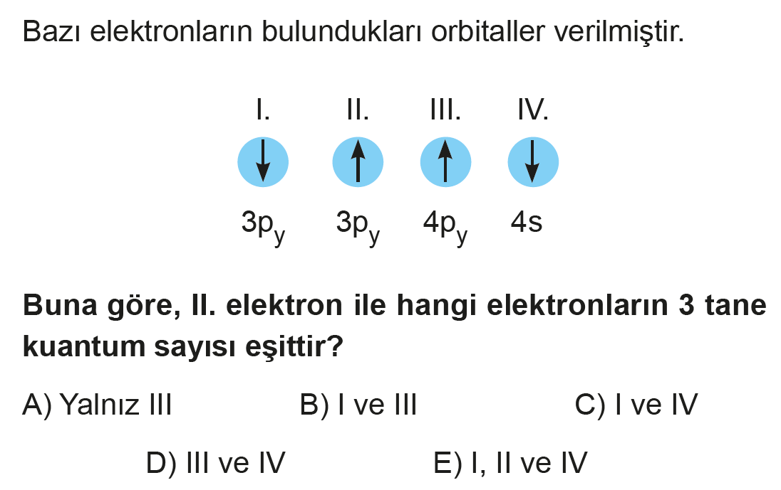
AYT
01
MODERN
ATOM
TEORİSİ

Slide 19
AYT
01
MODERN
ATOM
TEORİSİ

Slide 20
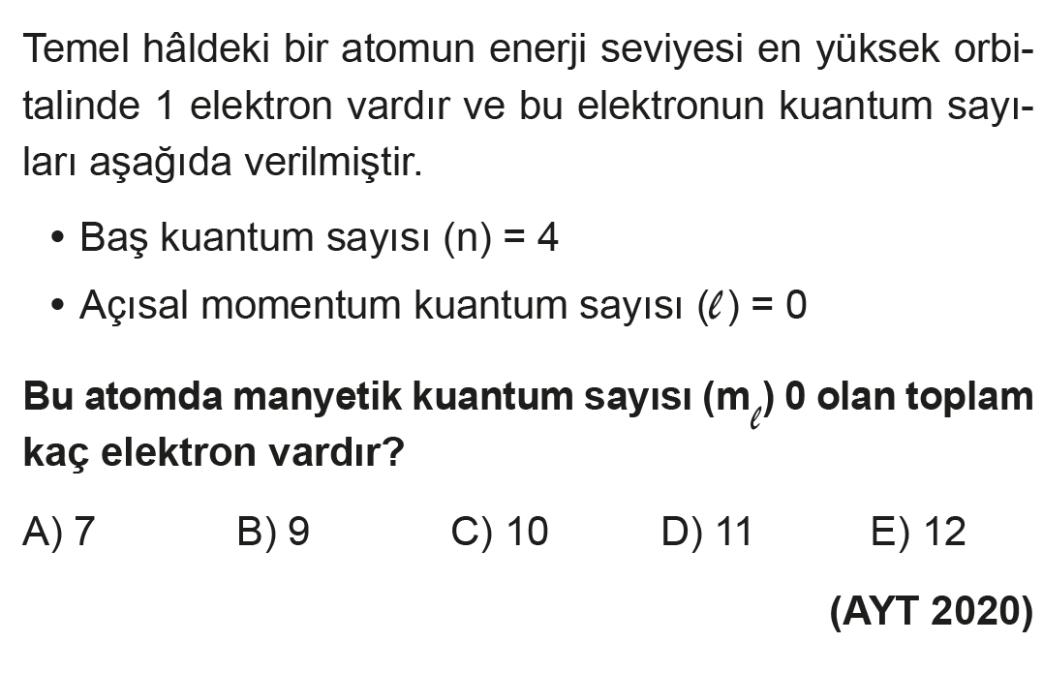
AYT
01
MODERN
ATOM
TEORİSİ

Slide 21
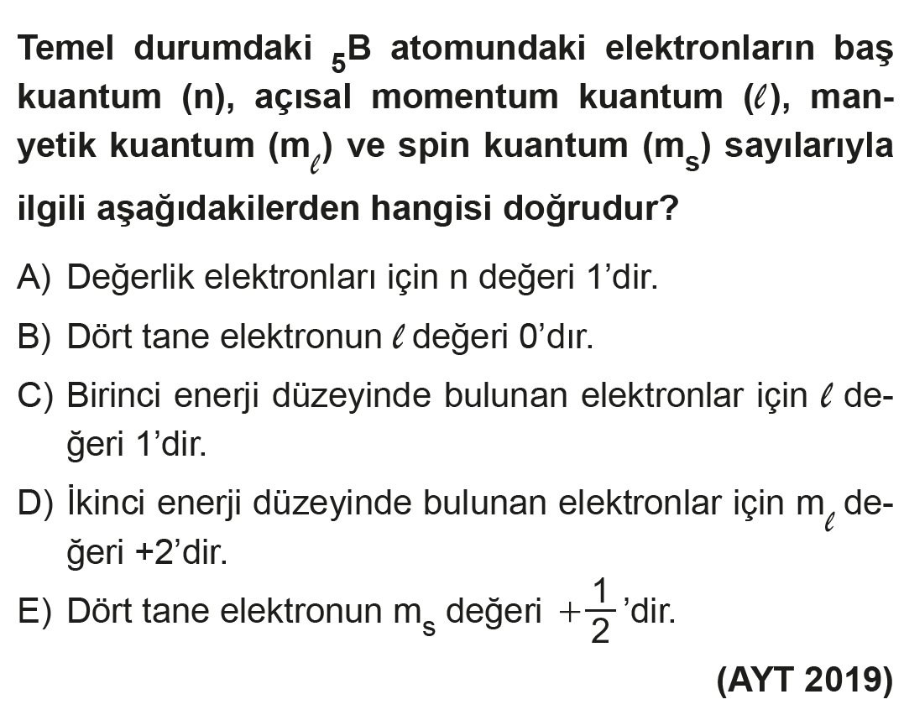
AYT
01
MODERN
ATOM
TEORİSİ

Slide 22
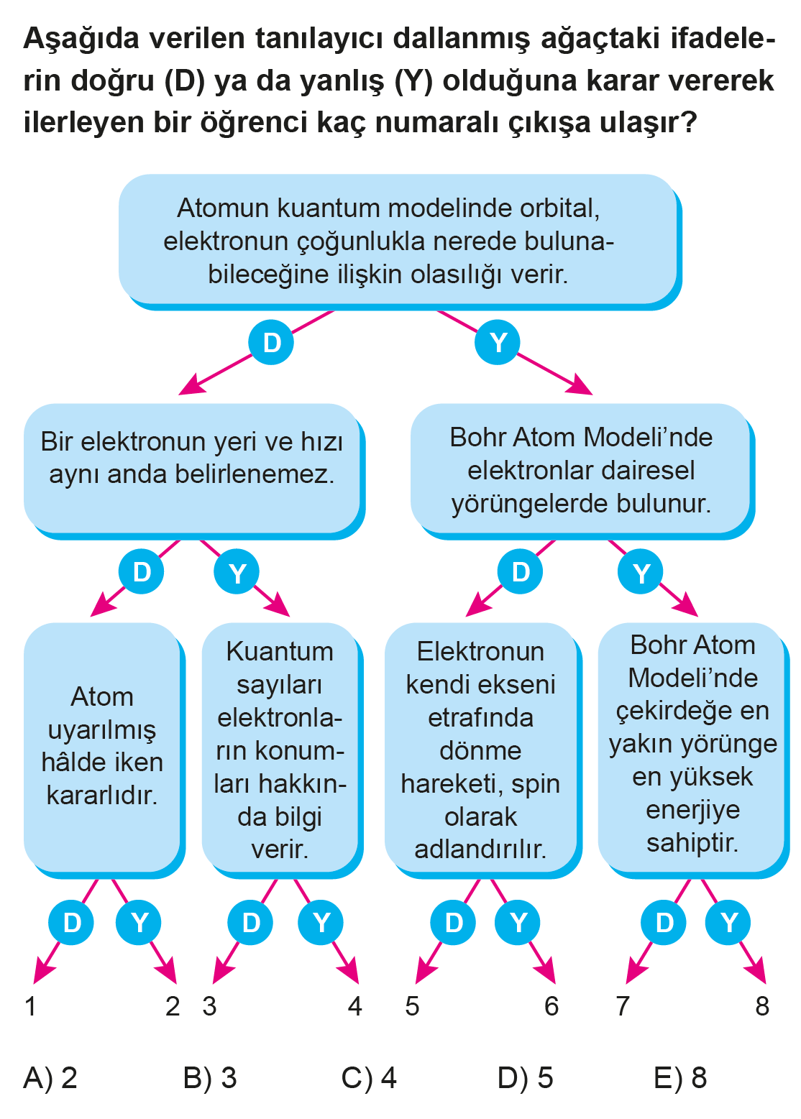
AYT
01
MODERN
ATOM
TEORİSİ

Slide 23
AYT
01
MODERN
ATOM
TEORİSİ

